Slide 1
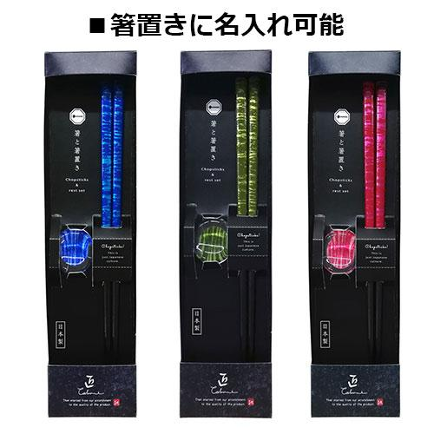
【提案書】
箸＆箸置きセット 染かすり
レトロで温かみがありつつも上品なデザインの箸と箸置きのセット。オリジナルデザインでの名入れプリントが可能で記念用等におすすめ。青、緑、赤の3色展開から選択可能です。
特徴
納期
納期スペース
仕様
素材 : 天然木・アクリル樹脂
サイズ : 箸230 箸置き28×24×12(mm)
重量 : 48g
包装 : 化粧箱入り
備考 : 箸1c箔プリント名入れ
お見積
お見積りスペース

